Slide 1




XLV PROMOCIÓN MAESTRIA EN GERENCIA
DE LA SALUD 2023-2025
Curso de Economía de la Salud
Conceptos, métodos y aportes
Profesor:
Ph.D. Melvin Morera Salas (mmoreras@gmail.com)
Sesión virtual sincrónica1
01’06’2024

Slide 2
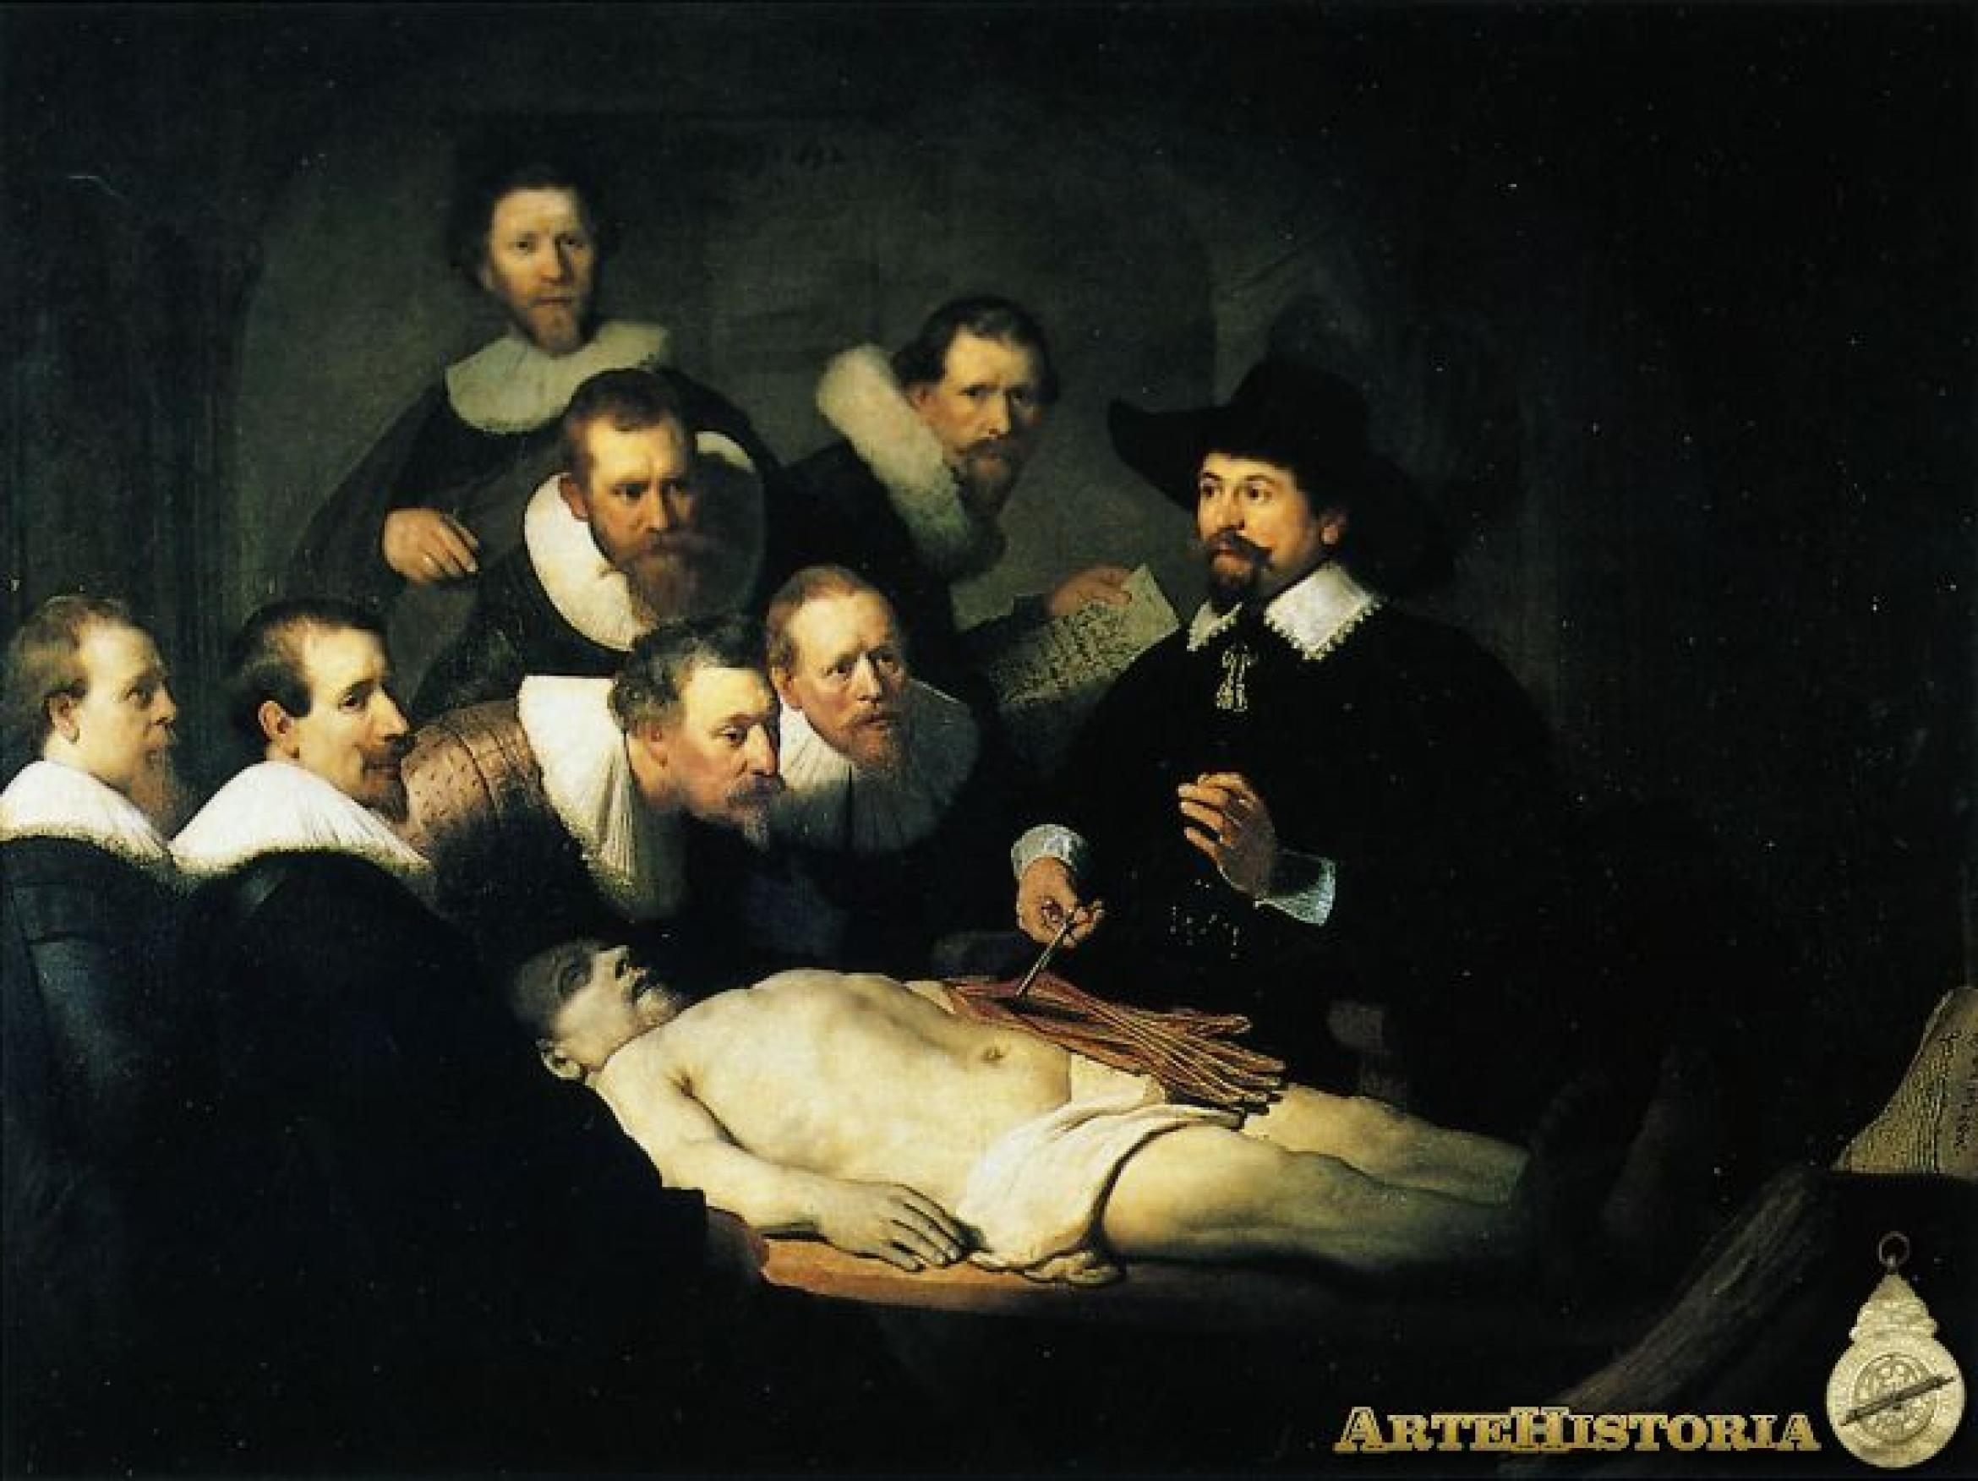
La lección de anatomía del Dr. Nicolaes Tulp, Rembrandt, 1632. Se conserva en el Mauritshuis de La Haya

Slide 3
Economía
Salud
Educación
Transporte
Medio ambiente
Otros sectores

Slide 4
Economía | Salud
Herramientas de análisis y conceptualización | Bien con características muy diferentes
Herramientas de gestión Métodos econométricos Métodos de evaluación | Bien público Externalidades Fallas del mercado Demanda inelástica Control de precios

Slide 5
Economía de la Salud (ES): Definición
La economía de la salud trata de la forma en que las personas y las organizaciones utilizan recursos escasos para obtener beneficios en salud, tanto en términos de cantidad como de calidad de vida.

Slide 6

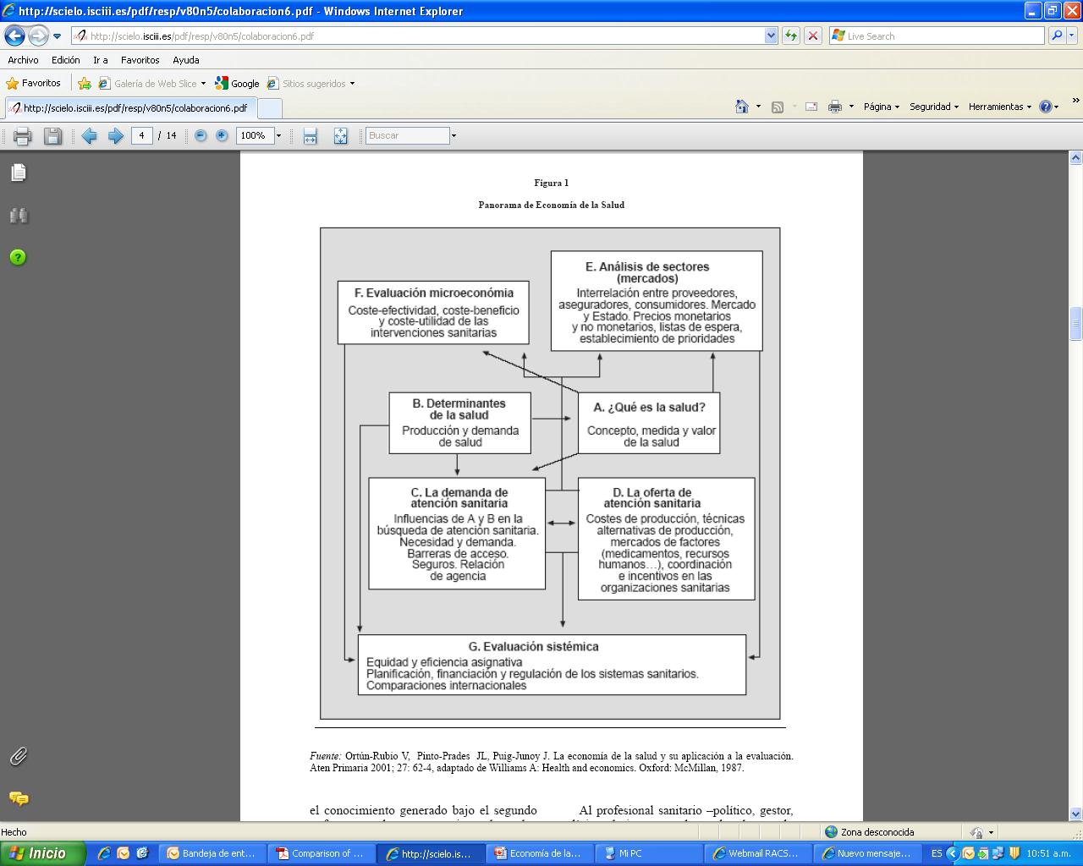
Economía de la Salud: Panorama

Slide 7

Economía de la salud
CONCEPTOS:
Escasez Relativa

Slide 8



Problema de la escacez y el costo de oportunidad en salud
Dado que los recursos
son limitados dar a unos
implica negar a otros
¿Cuántos recursos dedicar a prevención vrs atención especializada? Prevención riesgos del trabajo vrs atención médica especializada para accidentados
¿Cuántos recursos dedicar a los jóvenes y cuántos a los ancianos?
¿Cómo resolvemos en Costa Rica estos y otros problemas relacionados?
La economía de la Salud ayuda a tomar decisiones.
Escasez relativa: los recursos nunca son suficientes

Slide 9
Criterios para asignación de recursos
En el ámbito de la economía de la salud los criterios de asignación de recurso son:
  Eficacia: resultados de salud en condiciones ideales
  Efectividad: resultados de salud en condiciones reales
  Eficiencia: relación entre resultados y recursos empleados
  Equidad: Dar a cada quién según sus necesidades.

Slide 10
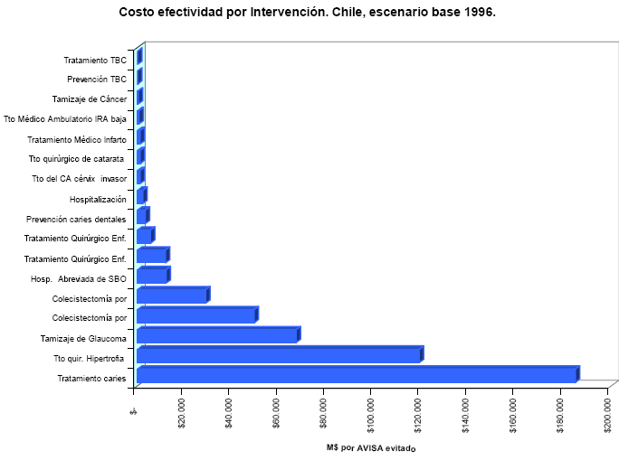
Cuestiones sobre Costo-efectividad problemas de salud pública
Toma de decisiones=
¿Cómo atacar factores de riesgo para el IAM?
-Cesasión tabáquica: AVAC= 676 euros
-Medicamento contra la obesidad (Orlistat)=
AVAC=72.000 euros
Fuente: NICE.
Fuente: tomado de http://epi.minsal.cl/epi/html/invest/ace.pdf, revisón 8-1-12

Slide 11
Problema de la escacez y el costo de oportunidad en salud
Las decisiones de
asignación
deben considerar
el costo y el resultado
Las decisiones deben considerar lo que cuestan y la salud que ganan.
Deben considerar lo que se deja de hacer.
“No se debe pensar que el médico debe hacer todo lo posible por su paciente sin considerar el no hacer nada por otros que están fuera, posiblemente más necesitados (enfoque colectivo)”.
En un sistema de salud público los médicos asignan en su práctica diaria el 70% del gasto en salud.
Costo de oportunidad: valor de la mejor oportunidad perdida

Slide 12
Temas de investigación actual
Asociación de Economía de la Salud de
España (AES)
XLII Jornadas de Economía de la Salud (aes.es)
En grupos escojamos tres temas de su interés de economía de la salud que se relacionen con su trabajo o área de interés para investigación?

Slide 13
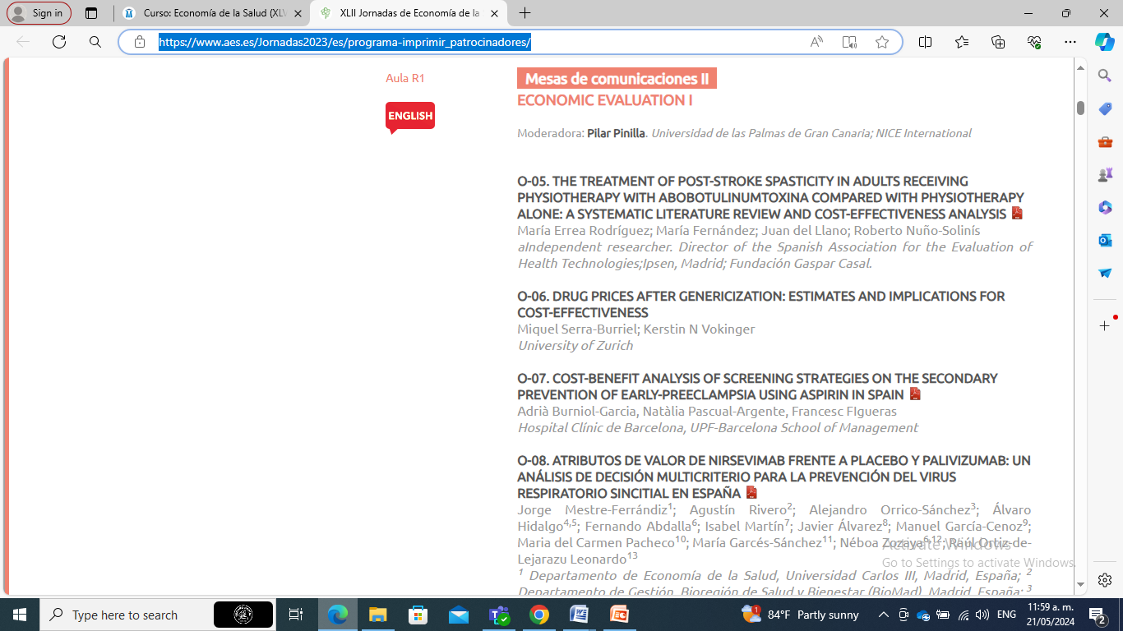
Ejemplo: Temas de investigación actual
Fuente: XLII Jornadas de Economía de la Salud (aes.es)

Slide 14
Economía | Salud
Herramientas de análisis y conceptualización | Bien con características muy diferentes
Herramientas de gestión Métodos econométricos Métodos de evaluación | Bien público Externalidades Fallas del mercado Demanda inelástica Control de precios

Slide 15
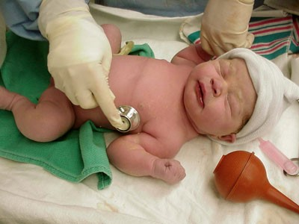
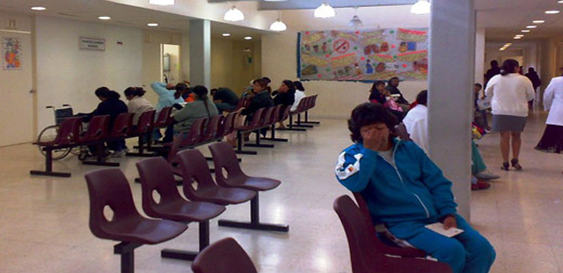

¿Cómo se mide la salud?
¿Cuántos nacen?
Características del nacido vivo, de la madre, del nacimiento
Hechos vitales
¿Cuántos se enferman?
Perfil epidemiológico
Servicios
Costos
¿Cuántos mueren?
Perfil epidemiológico
Hechos vitales

Slide 16
Medición del impacto en Salud
Tradicionalmente se mide de manera negativa. ¿Cuáles son las pérdidas de salud?
Estas se miden a través de contar el número de enfermos o de muertes
Es necesario conocer el impacto a través de la percepción que la población tiene de su estado de salud.
Mediante la medición de las ganancias en salud. ¿Cuántos de los que necesitaban recuperar su salud, realmente lo lograron?

Slide 17
Sector Público Salud en Costa Rica
Ministerio de Salud: el cual por ley (Ley 5395, Ley General de Salud) se le ha encargado la definición de la Política Nacional de Salud; la formación, planificación y coordinación de las actividades públicas y privadas relativas a salud; y la emisión de reglamentos.
Caja Costarricense de Seguro Social: institución autónoma que por ley (Ley 17, Ley Constitutiva de la Caja Costarricense de Seguro Social CCSS) se le ha encargado el gobierno y la administración de los seguros sociales. Esta autonomía cuenta con carácter constitucional.
Instituto Nacional de Seguros: encargado de los riesgos del trabajo y de los accidentes de tránsito.
Instituto Costarricense de Acueductos y Alcantarillados: encomendado de normar y garantizar los servicios de agua potable, alcantarillado sanitario y tratamiento de aguas.
Gobiernos locales: algunos de los cuales participan en la administración de acueductos locales y en el suministro del servicio de recolección de basura.
Sector educación: participando en la formación y capacitación del personal en salud, así como en investigación.
Comunidades: donde grupos organizados se involucran en la determinación de las necesidades y prioridades de salud.

Slide 18

Gracias por su atención
Curso Economía de la Salud XLIV
Sesión virtual sincrónica1
01’06’2024

